Slide 1
Evolución del proyecto 2009-2010
As Pontes
13 de Septiembre

Slide 2
ÍNDICE

Slide 3
ÍNDICE
SITUACIÓN INICIAL
EVOLUCIÓN DEL PROYECTO
  Conexión
  Predicción
  Resumen
SITUACIÓN ACTUAL
CRONOGRAMA SIPEI 2010
TEMAS ABIERTOS

Slide 4
SITUACIÓN INICIAL

Slide 5
SITUACIÓN INICIAL
A 1 de septiembre de 2009 se encontraba funcionando en la Sección de Medio Ambiente de la U.P.T. de As Pontes un equipo al que se denomina
PC SIPEI (EF036594).
  Conexión FTP que se utilizaba para recibir los ficheros de MEDAS.
  El sistema operativo de ese equipo es Windows® XP.

Slide 6
SITUACIÓN INICIAL
Conexión
  Conexión MEDAS.
Predicción
  Minutal: puntual, binaria y clasificación. ↔ ¡Para SO₂ y NO_{x}!
  Cincominutal: periodos.
  Espacial.
  PAI de la Central Térmica.
  Valores Medios Diarios del Ciclo Combinado (antiguo PAI).
Visualización
  VPR_INM_2007-v.3.1.0.0

Slide 7
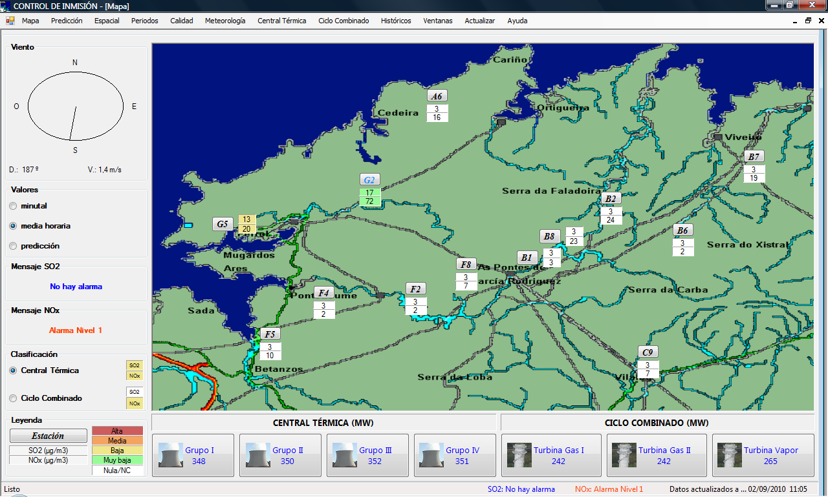
SITUACIÓN INICIAL

Slide 8
EVOLUCIÓN DEL PROYECTO

Slide 9
EVOLUCIÓN DEL PROYECTO
Conexión

Slide 10
EVOLUCIÓN DEL PROYECTO
SIPEI 2009
02/10/2009
  Tuvo lugar una reunión en As Pontes en la que estuvieron representados la Sección de Medioambiente de la U. P. T. As Pontes, los responsables corporativos de MEDAS y Sistemas de Información y el departamento de Estadística e Investigación Operativa de la Universidad de Santiago de Compostela. En esta reunión, se acordó acometer de forma inmediata la integración del sistema predicción en la plataforma MEDAS.
27/10/2009
  Se envió a Jordi Mestre documentación elaborada por el departamento de estadística de la Universidad de Santiago, dónde se detallan las instrucciones para llevar a cabo la integración del Sistema de Predicción de Inmisión (SIPEI) en el sistema corporativo MEDAS.
Conexión

Slide 11
EVOLUCIÓN DEL PROYECTO
SIPEI 2010
22/01/2010
  Se pide a MEDAS que indiquen las acciones previstas y su calendario con objeto de finalizar el proceso de integración en el plazo más breve posible.
28/01/2010
  Se preparan los archivos que van a ser necesarios para llevar a cabo la integración de SIPEI al servidor corporativo MEDAS.
  Se decide llevar a cabo la integración en MEDAS el día 09/02/2010.
02/02/2010
  Comienza la integración de SIPEI en el servidor corporativo MEDAS con el envío del CD SIPEI-Integración con MEDAS(versión1) el cual contiene una carpeta que tiene el mismo nombre:
Conexión

Slide 12
EVOLUCIÓN DEL PROYECTO
SIPEI 2010
  Una carpeta denominada "accesos directos".
  Una carpeta denominada "conexion".
  Una carpeta denominada "prediccion_nl"; la cual es una carpeta compartida y accesible para todos aquellos equipos que tengan instalado el programa de visualización.
  Una carpeta denominada "programas".
  Una carpeta denominada "R-2.9.2" ; la cual contiene el ejecutable de la instalación de R-2.9.2 y los ejecutables de los cuatro paquetes que son usados en los procesos de predicción.
  Una carpeta denominada "SIPEI-Entorno_de_prueba"; la cual contiene los archivos necesarios para una prueba en estático (simula lo sucedido el día 30/03/09 ) o en dinámico.
  Un documento denominado "SIPEI-Integracion_y_prueba_en_MEDAS" con las instrucciones correspondientes para dichas pruebas.
Conexión

Slide 13
EVOLUCIÓN DEL PROYECTO
SIPEI 2010
  Un documento denominado "SIPEI-Integracion_en_MEDAS” dónde se comenta la estructura de dierectorios en el PC SIPEI y la estructura de directorios en el servidor MEDAS. Instrucciones de la instalación de R y paquetes.
  Un documento denominado "SIPEI-Instrucciones_de_funcionamiento". En el cual se proporciona las instrucciones para arrancar los procesos en el servidor.
  Un archivo denominado "leeme.txt" (este mismo) con un breve resumen del contenido de la carpetas SIPEI-Integracion_en_MEDAS.
09/02/2010
  Se llevó a cabo la integración de SIPEI en el servidor corporativo MEDAS pero sin conectarse los usuarios. Estuvo a modo de prueba hasta el día 24/02/2010.
  Se eliminó la predicción espacial (pred_esp) porque se observó que consumía muchos recursos en el servidor
Conexión

Slide 14
EVOLUCIÓN DEL PROYECTO
SIPEI 2010
24/02/2010
  Comenzaron a conectarse a MEDAS algunos usuarios de medioambiente. Además ese mismo día se redactó un documento, SIPEI-Conexión, el que se especifica que debe hacer cada usuario para conectarse al Servidor de MEDAS en vez de al PC SIPEI, y reciprocamente.
  Este documento está a la espera de ser aprobado.
28/04/2010
  El documento fue aprobado y se conectan todos los usuarios al servidor de MEDAS.
07/05/2010
  SIPEI es instalado en el arranque del servidor de MEDAS.
Conexión

Slide 15
EVOLUCIÓN DEL PROYECTO
SIPEI 2010
12/05/2010
  Se detecta que el fichero PRED_ESTADISTICA_CINCOMINUTAL responde a datos cincominutales brutos (corregidos) y los queremos sobre seco; igual que se reciben los minutales.
19/05/2010
  Se comunica a la sección de Medio ambiente de U.P.T. As Pontes que efectivamente, no estamos recibiendo datos cincominutales sobre seco.
  Se decide mandar un correo informativo a Elisabeth Morcillo.
21/05/2010
  Se recibe un correo de Elisabeth Morcillo dónde se comunica que ya se ha realizado el cambio.
    PENTA SO2 (ss)
    PENTA NOx (ss)
    PENTA PAR (ss)
Conexión

Slide 16
EVOLUCIÓN DEL PROYECTO
SIPEI 2010
26/05/2010
  Se comprueba que se siguen recibiendo mal los datos pentaminutales; se siguen recibiendo datos corregidos.
08/06/2010
  Se comprueba que se siguen recibiendo mal los datos pentaminutales. Ahora son sobre seco pero con formato distinto.
09/06/2010
  Se comienza a recibir bien los datos pentaminutales. Ahora son sobre seco con el formato corregido.
Conexión

Slide 17
EVOLUCIÓN DEL PROYECTO
Predicción

Slide 18
EVOLUCIÓN DEL PROYECTO
SIPEI 2010
28/04/2010
  Se corrige el archivo pai_central.R ya que no se quiere que se tenga en cuenta la fecha fin del periodo, pues esto hace que se calcule mal el periodo Pai cuando la central lleva tiempo sin funcionar.
05/05/2010
  Se corrige el archivo pai_central.R; se cambia el cálculo de la media de emisión PAI.
08/07/2010
  Tras numerosas pruebas se consigue corregir la subrutina pai_central
  Esto genera una nueva versión de predicción Prediccion_2007-v.01.16
22/07/2010
  El cálculo del periodo PAI central fue resuelto favorablemente
pPredicción

Slide 19
EVOLUCIÓN DEL PROYECTO
Resumen

Slide 20
EVOLUCIÓN DEL PROYECTO
SIPEI 2010
Conexión
  Se ha integrado el sistema de predicción de inmisión ,SIPEI, en el sistema corporativo MEDAS
Predicción
  Se han realizado revisiones de los procesos de predicción.
  Se está estudiando en el diseño de nuevos modelos de predicción.
Resumen

Slide 21
EVOLUCIÓN DEL PROYECTO
SIPEI 2010
Reuniones
  Se han celebrado reuniones, numerosos seminarios, comunicaciones, consultas e intercambios de opinión.
Documentación
  Se ha elaborado y actualizado numerosa documentación, entre la que se puede destacar:
    Informes de actividad y seguimiento del proyecto.
    Documentos de comunicación con MEDAS.
    Instrucciones de funcionamiento.
    Manuales de usuario.
Resumen

Slide 22
SITUACIÓN ACTUAL

Slide 23
SITUACIÓN ACTUAL
A 13 de septiembre de 2010 se encuentra funcionando en la Sección de Medio Ambiente de la U.P.T. de As Pontes únicamente el PC SIPEI. Aunque actualmente está funcionando en un segundo plano; ya que SIPEI está integrado en el servidor corporativo MEDAS.
Conexión (v.01.00)
  Conexión MEDAS.
Predicción (v.01.16)
  Minutal: puntual, binaria y nueva clasificación.
  Cincominutal: periodos.
  Espacial.
  PAI de la Central Térmica.
  Valores Medios Diarios del Ciclo Combinado (antiguo PAI).
Visualización (v.3.1.0.0)
  VPR INM 2007.

Slide 24
TEMAS ABIERTOS

Slide 25
TEMAS ABIERTOS
Diseño de un modelo de predicción con datos direccionales.
Implementación de un modelo de predicción con datos funcionales.
Implementación de un modelo con respuesta bidimensional.
Desarrollo de código de los modelos de predicción.
Actualización, cuando se disponga de datos, de las matrices históricas y del NO_{x} de fondo.
Entrega del informe final del proyecto.
Seguimiento de los nuevos modelos de clasificación.

Slide 26
Evolución del proyecto 2009-2010
As Pontes
13 de Septiembre

